Slide 1
SOLFEDŽIO 7 klasė pamoka Nr. 6 T S D kvintakordai ir apvertimai
Vilniaus Algirdo muzikos mokykla
Muzikos teorijos metodinė grupė
Mokytoja ekspertė Rūta Bernatonytė
Vilnius
2020

Slide 2
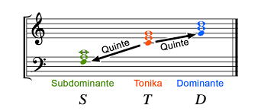
Tonika (arba tonikos funkcija) vadinamas ir nuo pagrindinio 1-ojo mažorinės ar minorinės dermės garso sudarytas trigarsis (kvintakordas), svarbiausias iš trijų mažorinės ar minorinės dermės akordų. Tonika kartu su kitais dviem svarbiais akordais - subdominante (4-uoju dermės laipsniu) ir dominante (5-uoju dermės laipsniu) sukuria harmoninius-funkcinius santykius (šiuodvi funkcijos susijusios su tonika kvintos-kvartos intervaliniais santykiais).

Slide 3
Tonikos (T5), subdominantės (S5), dominantės (D5) trigarsiai (kvintakordai) mažore ir minore:

Slide 4
T5 S5 D5 trigarsių (kvintakordų) apvertimai Apatinė kvintakordo nata vadinama prima. Keičiant primos vietą keičiasi ir akordo pavidalas. Kvintakordai skirstomi į 3 pavidalus: Kvintakordas- kai prima ir būna apatinė nata. Sekstakordas (T6, S6 D6) - kai prima pakeliama oktava ir antroji akordo nata tampa apatine. Tarp apatinių sekstakordo garsų yra sekstos intervalas. Kvartsekstakordas (T64 S64 D64) - kai sekstakordo apatinis garsas perkeliamas oktava aukštyn.

Slide 6
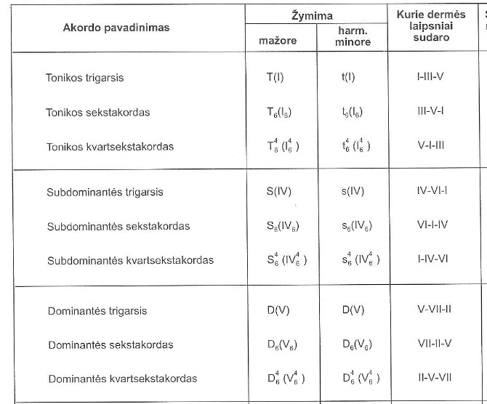

Slide 7
Šios pamokos užduotis rasite užduočių priede. Atliktas užduotis siųskite savo solfedžio mokytojoms elektroniniu paštu. Solfedžio dalyko mokytojos: Rūta Bernatonytė, el. paštas – ruta.bernatonyte@gmail.com Jolanta Grinevič-Tankeliun, el. paštas – jolanta4ka@yahoo.com Gabrielė Rastenytė-Mališauskienė, el. paštas – gabrielerastenyte@gmail.com Galina Savinienė, el. paštas – galsaviniene@gmail.com Raimonda Svirskienė, el. paštas – romeo.raima@gmail.com Miglė Uleckienė, el. paštas – migle.cicenaite@gmail.com

